Slide 1
Scenario: Allvarliga kommunikationsstörningar
Kategori:
Kritisk Infrastruktur

Slide 2
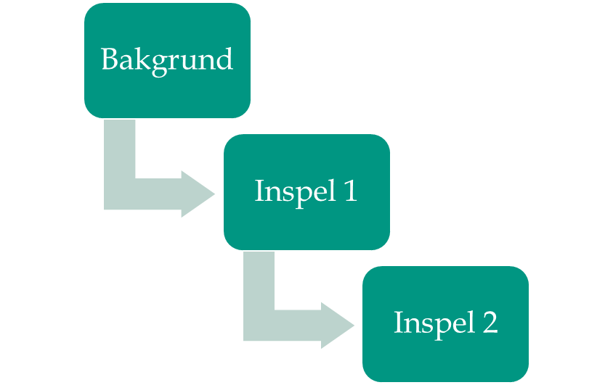
Instruktion
Välj ett lämpligt scenario från FSPOS scenariobank baserat på er verksamhet samt de förmågor som ni avser öva eller testa. Kom ihåg att framtagna scenarier är generella och att egna antaganden behöver göras. I varje inspel kommer det finnas tomma fält som möjliggör anpassning av scenariot. Det är även ni själva som avgör vilka förmågor som ska ingå i övningen eller testet.
Scenariot kommer att presenteras stegvis genom att först presentera en bakgrund, följt av två inspel som driver händelseutvecklingen framåt.
Utifrån scenariot samt efterföljande förslag på frågeställningar är det er uppgift att öva eller testa er förmåga att hantera situationen, detta med stöd av framtagna kontinuitets- och/eller krisplaner samt övriga planer.
Vem eller vilka som ska ingå i övningen eller testet beror på vilka förmågor som avses övas eller testas (inom verksamhet, it eller hos era leverantörer).
Deltagarna ska i god tid innan genomförandet ha informerats om övningen eller testet, samt vad som förväntas av dem.
Beräknad tidsåtgång för genomförandet är ca 2-4 timmar.
Avsätt även god tid för reflektion och diskussion.
För mer information om hur övningar eller tester genomförs, se FSPOS vägledning för kontinuitetshantering eller FSPOS 6 steg till bättre övningar – Metodstöd och praktiska tips vid planering, på www.fspos.se.
ÖVNINGSMATERIAL

Slide 3
Innan vi börjar - följande scenariojusteringar kan behöva övervägas
Vilken tid på dygnet, dag i vecka eller tid på året kommer scenariot att orsaka störst tänkbar påverkan/skada?
Hur länge kommer händelsen att pågå: en timme, en dag, en vecka, flera månader?
Vilka kritiska resurser kan vara drabbade?
Flera delar av er verksamhet kommer sannolikt att drabbas samtidigt av händelsen – hur hanteras händelsen hos andra delar av verksamheten?
Bör även kritiska leverantörer eller andra samverkansparter ingå? Behöver scenariot i så fall justeras?
ÖVNINGSMATERIAL

Slide 4
Bakgrund

Slide 5

Bakgrund
Det råder just nu en politisk oro i landet där olika extrema rörelser har kunnat växa sig starka.
Den senaste tiden har det inträffat en rad olika svårförklarliga händelser. Bland annat har media rapporterat om en dramatisk ökning av obehöriga i områden kring flera skyddsobjekt.
I media har det även rapporterats om flertalet fysiska sabotageaktioner riktade mot kritisk infrastruktur, så som noder och telemaster.
Polisen har ingen klar uppfattning kring vem eller vilka som kan ligga bakom attackerna. Attackerna ska dock ha varit välkoordinerade och samordnade.
Sabotageattackerna har gjort att flera aktörer inom den finansiella sektorn upplevt allvarliga störningar och avbrott som begränsat deras möjligheter att använda elektronisk kommunikation.
ÖVNINGSMATERIAL

Slide 6
Inspel 1

Slide 7
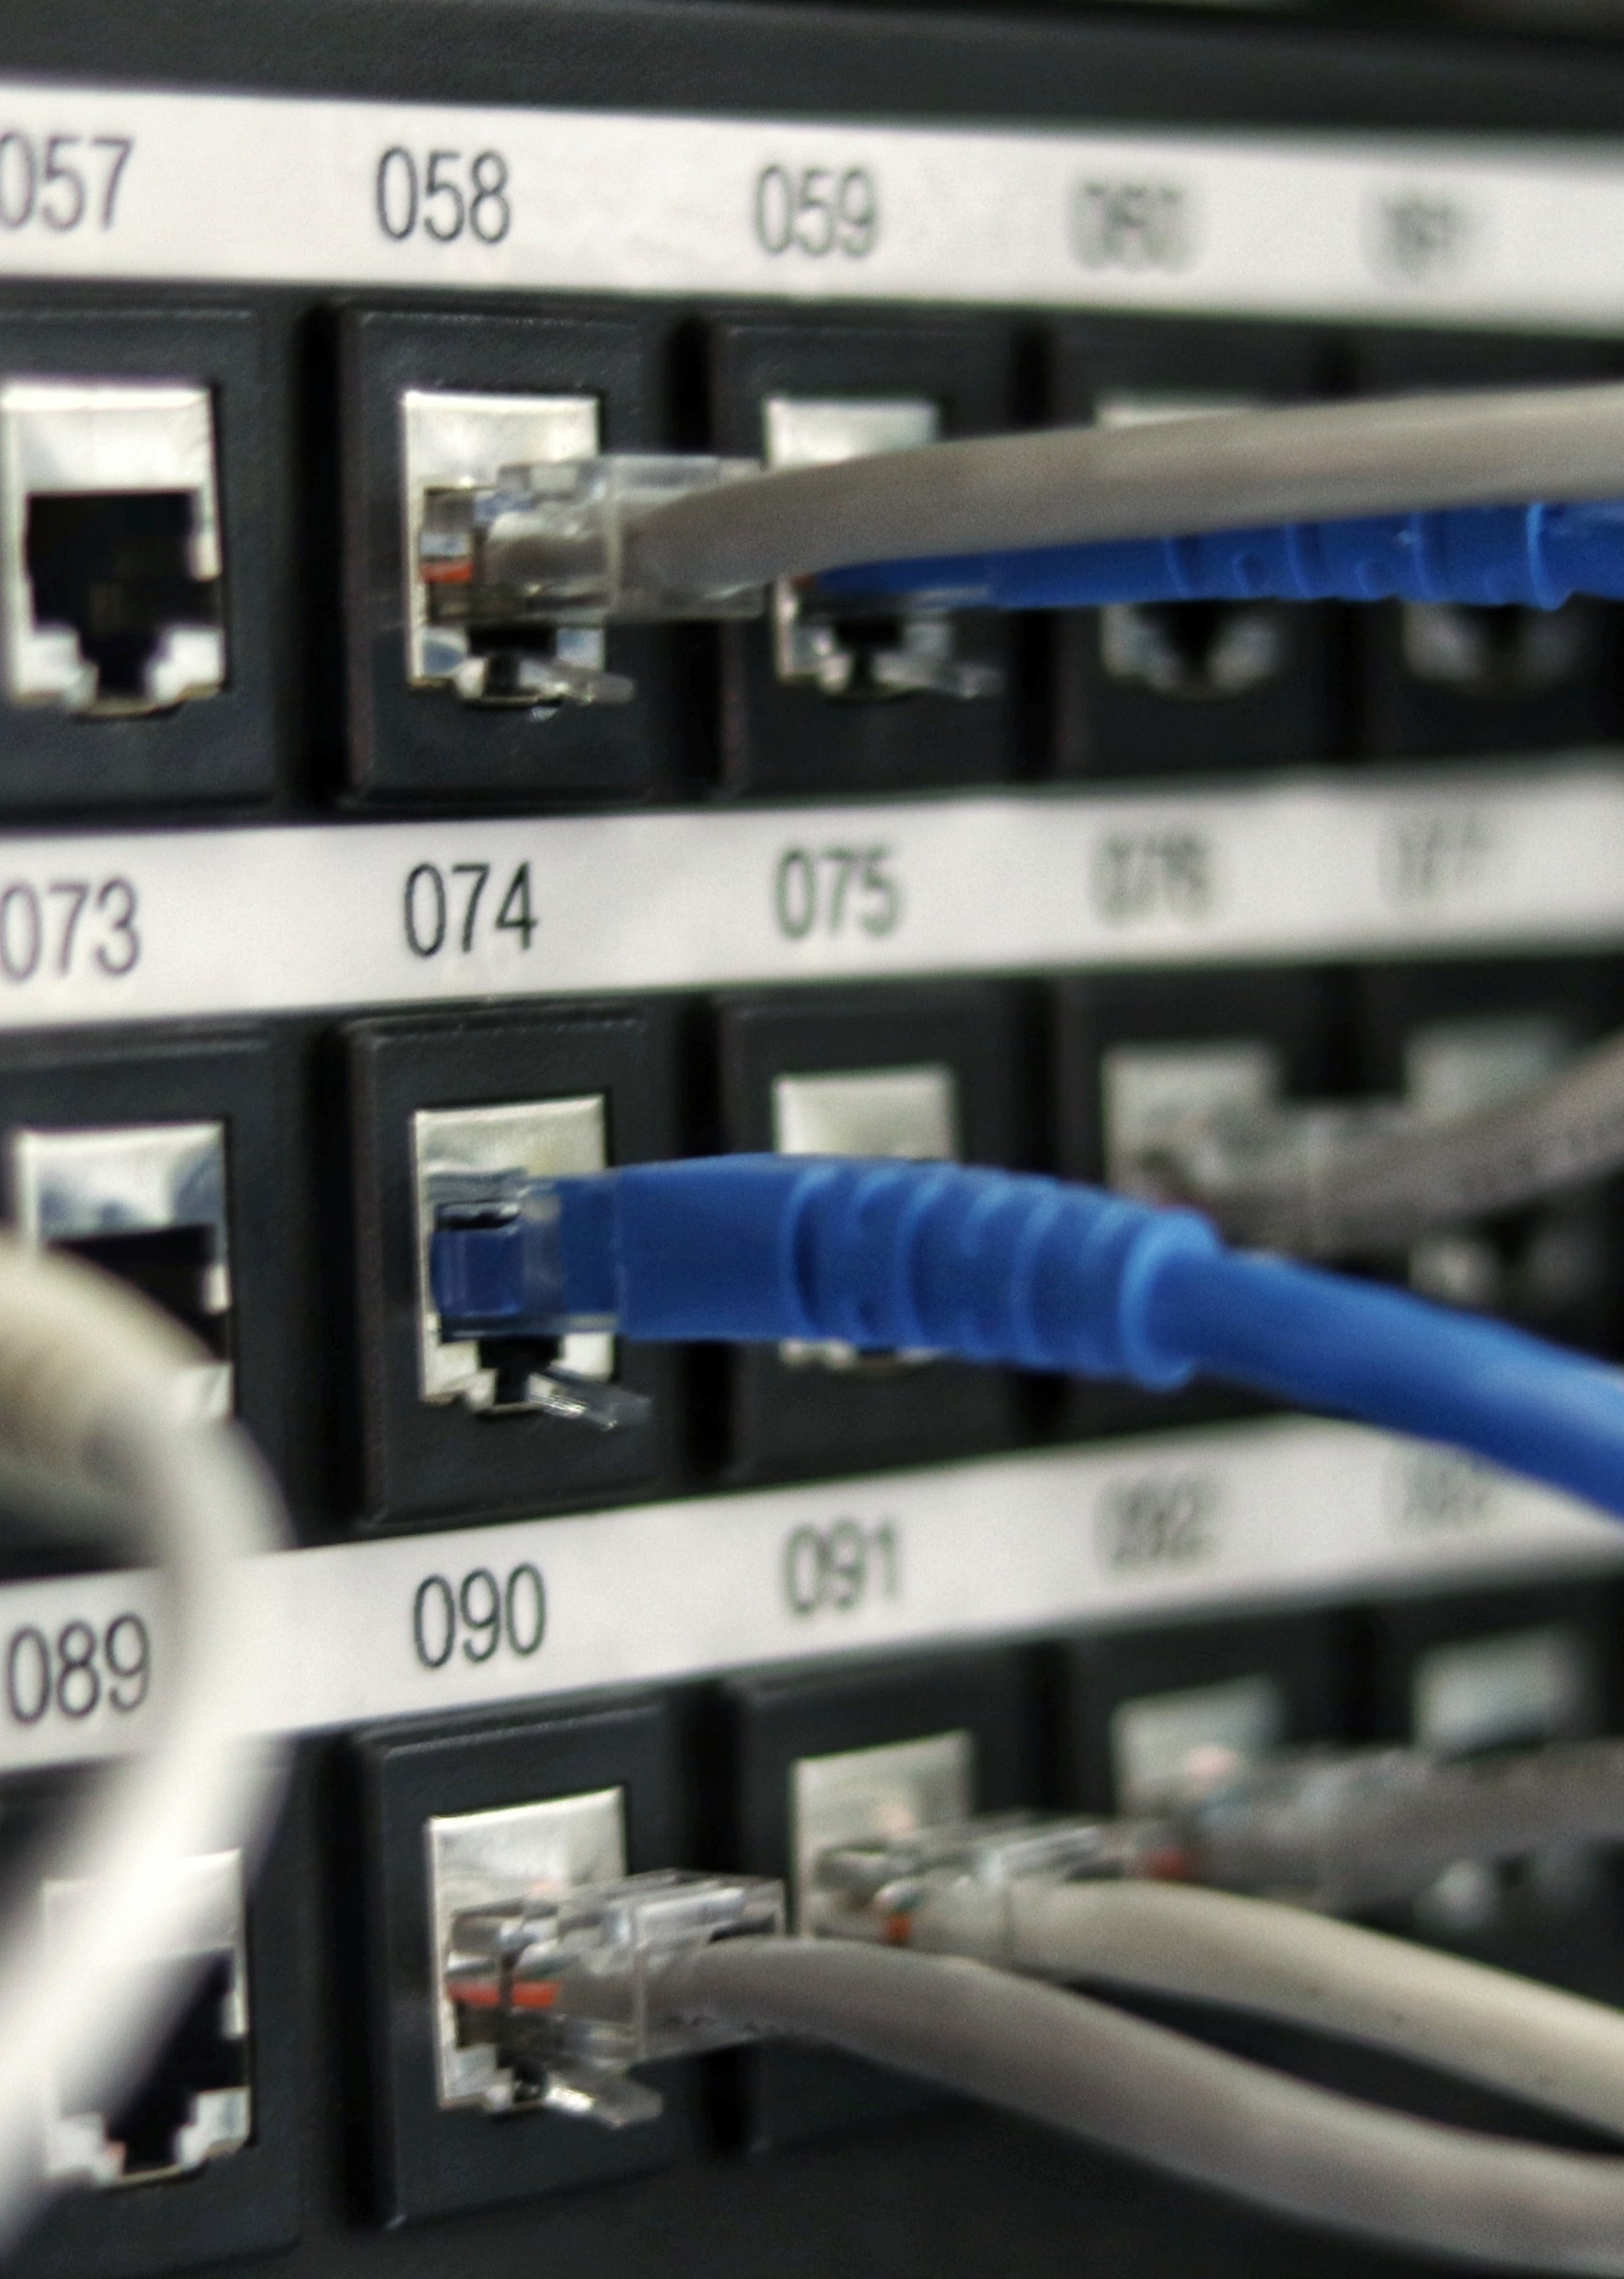
Inspel 1
Klockan är [xx:xx] den [datum].
Under dagen inkommer rapporter från flera medarbetare om att de tappat kopplingen till nätverket.
Felsökning hos er [it-avdelning/it-leverantör] pågår just nu för att undersöka orsaken till nätverksstörningarna.
Kontakt har även tagits med operatören för att utreda händelsen.
Just nu finns ingen prognos för när nätverket kan vara åter i drift men de som kan jobba hemifrån uppmanas att göra detta.
ÖVNINGSMATERIAL

Slide 8
Förslag på frågeställningar att använda som stöd
Vilka är era omedelbara åtgärder?
Vilka konsekvenser innebär händelsen för er? På kort och lång sikt?
Vilka delar av verksamheten är drabbade?
Vilken personal behöver aktiveras?
Vilka typer av planer och/eller kontinuitetslösningar (reservrutin och återställningsrutiner) kan tänkas behöva aktiveras i hanteringen?
Vad är era prioriteringar just nu?
Vad, och hur kommunicerar ni (internt/externt)?
Finns det några samverkansbehov; kring vad, med vem och hur?
ÖVNINGSMATERIAL

Slide 9
Inspel 2

Slide 10

Inspel 2
Klockan är [xx:xx] den [datum].
[It-avdelningen/it-leverantören] informerar om att störningarna i nätverket beror på en riktad attack mot flera kritiska noder i [län] .
Flera medarbetare har även rapporterat om att de just nu upplever störningar i telefonitjänster som gör att de varken kan mottaga eller ringa samtal då de saknar täckning.
Samtliga operatörer i [län] rapporterar om allvarliga driftsstörningar.
I kontakten med operatören meddelar er [it-avdelning/it-leverantör] att nätverk samt telefoni bör vara tillgängligt igen om [x timmar/dagar/veckor].
Efterfrågan på aktuell information inom verksamheten är stor.
ÖVNINGSMATERIAL

Slide 11
Förslag på frågeställningar att använda som stöd
Vilka konsekvenser innebär händelseutvecklingen för er?
Vilka delar av verksamheten är fortsatt drabbade?
Vad är era prioriteringar just nu?
Vad, och hur kommunicerar ni (internt/externt)?
Finns det några nya samverkansbehov; kring vad, med vem och hur?
Hur genomförs återställningsarbetet?
Hur/när genomförs återgången till normalläge?
ÖVNINGSMATERIAL

